Slide 1

情感分析、观点挖掘

Slide 2
研究领域的目标
从文本中分析出人们对于实体及其属性的
情感
评价
观点
态度

Slide 3

Part 1
情感与观点
Sentiment & Opinion

Slide 4

情感分析，又称观点挖掘
在工业界，我们统一地称此领域为情感分析，就算在学术界我们一直不清楚情感和观点之间的区别，也不明白为什么这一领域称为情感分析或者观点挖掘。这一点也不奇怪，因为这一领域不是从语言学，而是从计算机科学中派生出来的。Merriam-Webster词典（韦氏词典）中定义了两者的区别。

Slide 5
情感
A: I am concerned about the current state of the economy
B: I share your sentiment
甲：我担心目前的经济状况 乙：我理解你
指的是一种态度、想法，或者说感性的判断
是一种论断、判断，或称之为一种在人脑中形成的对于某一事物的评价
A: I think the economy is not doing well
B: I agree/disagree with you.
甲：我认为经济状况不佳 乙：我同意/不同意你的观点。
观点

Slide 6
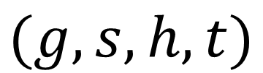
广义观点的定义
包括了情感、评估、评价、态度
$$(g,s,h,t)$$
sentiment
目标g包含的情感
time
表达此观点的时间
g
s
h
t
goal (sentiment target)
目标（情感对象）
opinion holder
观点持有者

Slide 7
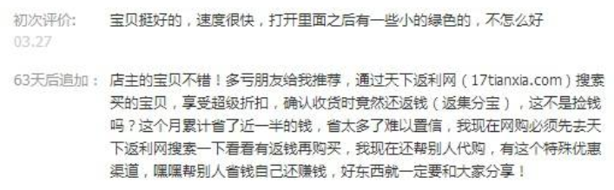
广义观点的定义
sentiment
time
包括了情感、评估、评价、态度
g
s
h
t
goal
holder
从严格意义上讲，这四个成分是必备的，缺失了任意一个都会造成问题
eg 缺失时间，一个两年后的观点往往与今天有很大的不同。
eg 缺失观点持有者，一个重要人物的观点（大V）可能比大街上普通人的观点更重要。
在谈到音乐版权成本的问题时丁磊表示，一些公司控制着市场，版权租赁的年成本非常高，这对中国网络音乐的发展产生了一些负面影响。

Slide 8



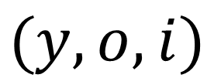

情感
SENTIMENT
情感是观点中所蕴含的感受、态度、评价或情绪。通常情感由一个三元组表示。
$$(y,o,i)$$
y是情感类型，有基于语言学、心理学、消费者调研等划分方法。如按照消费者调研的分类方式，可以将情感分为2种：理性情感(rational sentiment)和感性情感(emotional sentiment)。
o是情感倾向，也称为极性、语义倾向或者情感的价(valence)。情感倾向可以是正面(Positive)、负面(Negative)或中立的(Neutral)。中立通常意味没有情感，另一种方式是定义第4类为情感倾向未提及(Not mentioned)。
i是情感强度，每种情感都可能有不同的强度。有2种方式体现情感强度：
a.情感强度不同的词（如， “完美”比“不错” 强度更高）
b.使用强调词或减弱词（如，“很” 、“非常” 、“有点” ）

Slide 9
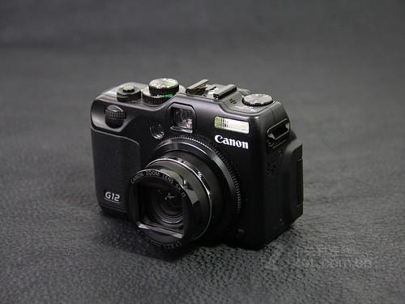


目标
GOAL
目标，即情感对象，也称观点评价对象，是观点所评价的实体、实体的一部分或者一个属性。
Review A: Posted by John Smith
Date: September 10, 2011
(1) I bought a Canon G12 camera six months ago. (2) I simply love it. (3) The picture quality is amazing. (4) The battery life is also long. (5) However, my wife thinks it is too heavy for her.
第三个句子中仅仅提到了照片质量，但其评价对象实际上是佳能G12相机的照片质量。如果我们不知道照片质量是Canon G12的一个属性的话仅仅分析出这个句子的观点评价对象质量就没有用处了。

Slide 10

Part 2
实体与属性
Entity & Attributes

Slide 11


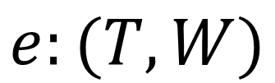
实体与属性
ENTITY & ATTRIBUTES
一个实体e可以是一个产品、服务、主题、个人、组织、论题或者事件。他可以用一个对来描述：
层次关系
$$e:(T,W)$$
实体
属性集合
T是一个层次关系，包含组件、子组件等。
W是e的一个属性集合。每个组件或子组件也有它自己的属性。
在许多文献中，实体也被称为对象，实体属性也被称为特征。

Slide 12

组件与属性
PART & ATTRIBUTES
透镜、取景器
尺寸、重量
佳能相机
Canon G12
电池
组件电池
也有它自己的一系列属性（如，电池寿命、电池重量）
照片质量

Slide 13
广义观点的定义（五元组）
包括了情感、评估、评价、态度
entity
sentiment
time
e
a
g
s
h
t
goal
holder
aspect
e为观点评价的目标实体
a是实体e中一个观点评价的属性
s是属性a包含的情感
h是观点持有者
t是观点发布时间
e和a共同表示观点评价对象
基于此定义的情感分析（或观点挖掘）常称为基于属性的情感分析(aspect-based sentiment analysis)

Slide 14

Part 3
相关任务
Related work

Slide 15
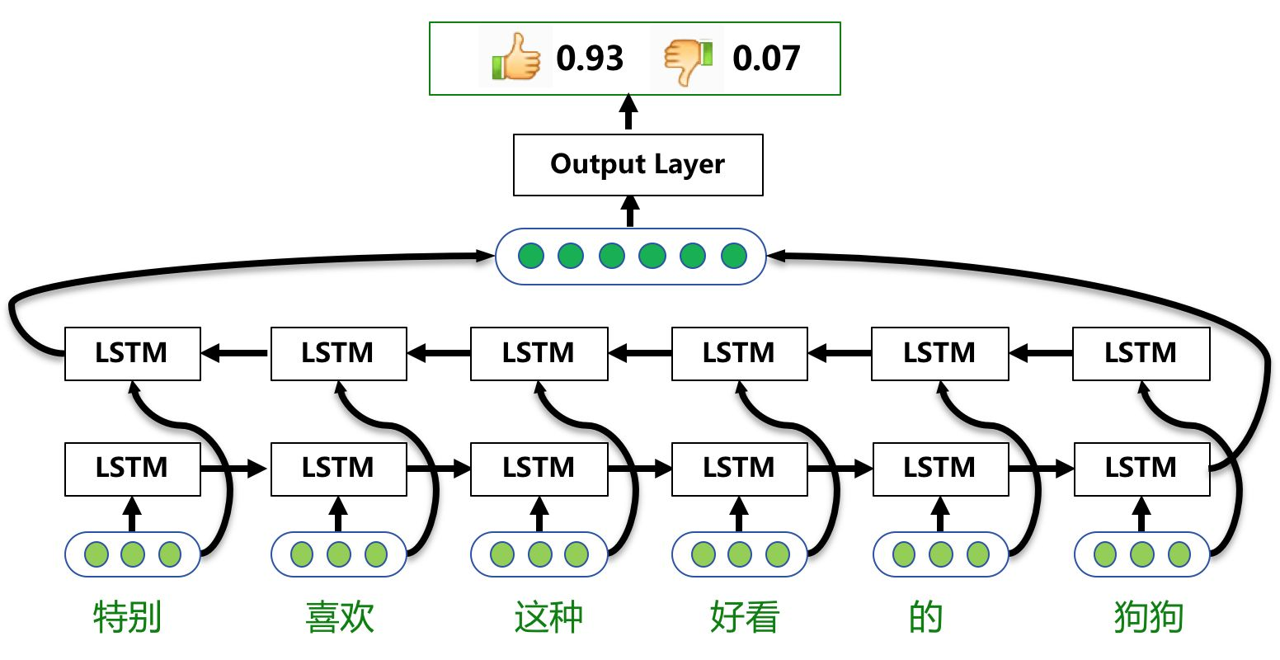


情感分析任务框架
SENTIMENT ANALYSIS TASK FRAMEWORK

Slide 16

相关任务
RELATED WORK
虚假观点检测
属性和实体抽取
情感词典构建
论证挖掘与推理
虚假观点用来掩盖一些真实意图或者骗子为之暗地效力的个人或组织。这类骗子我们称为垃圾评论者，他们的活动被称为发布垃圾评论。
由于实体、属性各自具有不同特征，用来识别他们的方法也往往不同，因此实体和实体属性的抽取常被看成两个不同任务。
分析那些表达了褒义或贬义情感的单词和短语有助于情感分析。在情感词方面主要存在2个问题：a.如何辨别领域相关或上下文相关的情感词和短语，b.如何在一个领域或上下文中发现隐含情感信息的事实性词和短语。
在自然语言文本中，存在各种形式的论证。每个论证通过提供理由来支持某个主张。论证之间可以相互支持，也可以相互反驳。一个论证是否成立不仅取决于该论证本身，而且与其他论证的状态有关。
情感分析数据集
英文数据集
IMDb dataset (https://m.imdb.com/interfaces/)
Stanford Sentiment Treebank (https://nlp.stanford.edu/sentiment/index.html)
Yelp Review dataset (https://www.yelp.com/dataset)
中文数据集
创新工场（https://challenger.ai/competition/fsauor2018）
搜狐（https://www.biendata.com/competition/sohu2019/prize/）

Slide 17

PPT模板下载：www.1ppt.com/moban/ 行业PPT模板：www.1ppt.com/hangye/
节日PPT模板：www.1ppt.com/jieri/ PPT素材下载：www.1ppt.com/sucai/
PPT背景图片：www.1ppt.com/beijing/ PPT图表下载：www.1ppt.com/tubiao/
优秀PPT下载：www.1ppt.com/xiazai/ PPT教程： www.1ppt.com/powerpoint/
Word教程： www.1ppt.com/word/ Excel教程：www.1ppt.com/excel/
资料下载：www.1ppt.com/ziliao/ PPT课件下载：www.1ppt.com/kejian/
范文下载：www.1ppt.com/fanwen/ 试卷下载：www.1ppt.com/shiti/
教案下载：www.1ppt.com/jiaoan/ PPT论坛：www.1ppt.cn
That’s all

